Slide 1
Hendri
10
Next JS
week
Full-Stack WEB-15

Slide 2
Frame work Next Js
Pengertian next js
Next.js adalah framework berbasis bahasa pemrograman JavaScript yang digunakan untuk membuat website. Next JS sendiri sangat mendukung package react
Merupakan framework full-satck yang dimana bisa digunakan untuk frontend dan backend.

Slide 3
Fitur – fitur Next JS
Routing Pages
Built-in CSS Support
Image Optimization
Font Optimization
Script Optimizatio
Static File Serving
Fast Refresh

Slide 4
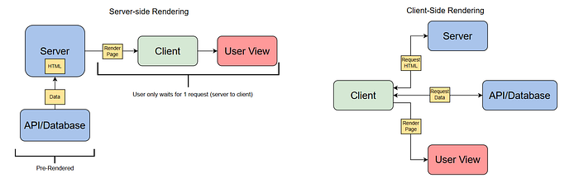
Cara kerja Next js
Cara kerja Next.js pada server side rendering adalah server mengubah package React dan JavaScript menjadi HTML setiap kali browser memanggil halaman tersebut, sedangkan untuk react menggunakan Client-Side Renderng , CSR sendiri untuk proses pengambilan data dan membuat HTML dilakukan oleh browser, sesuai permintaan, sesuai kebutuhan user

Slide 5
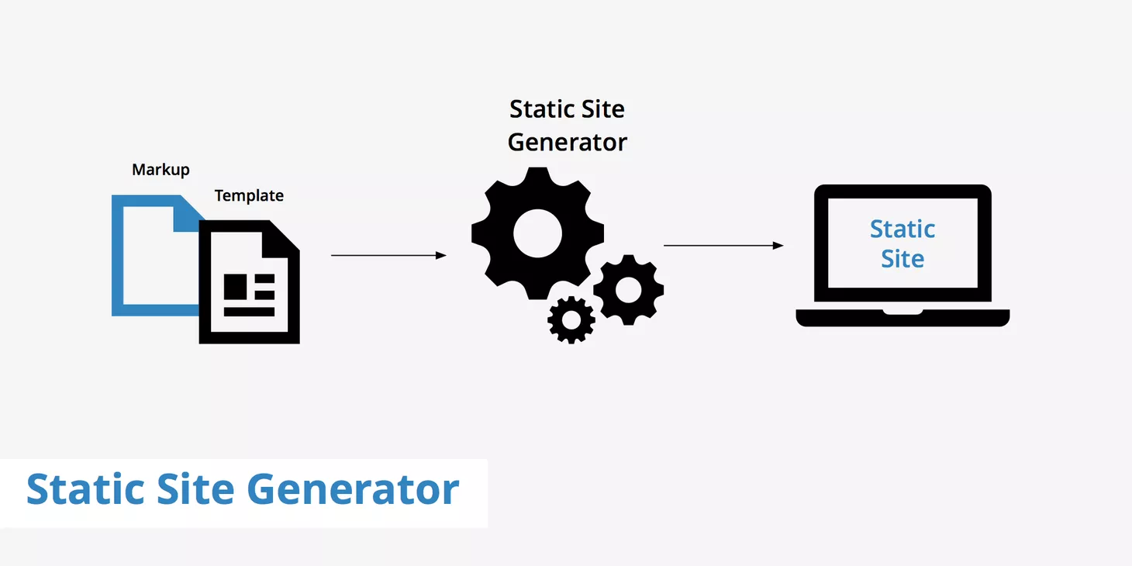
Yaitu kompilasi, rendering, mengambil data situs web pada saat waktu pembuatan project dan hasil yang dikelaurakn yaitu sekumpulan file status, termasuk file HTML itu sendiri dan asset seperti javascript dan CSS
Static Site Generation (SSG)

Slide 6
Demo Program………

